Slide 1
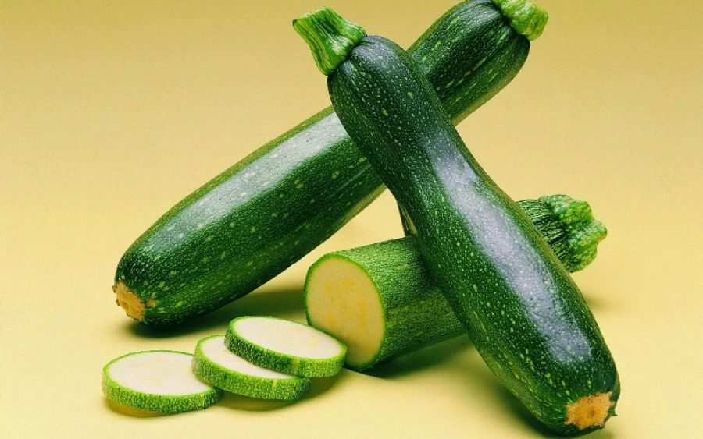
Кабачок

Slide 2
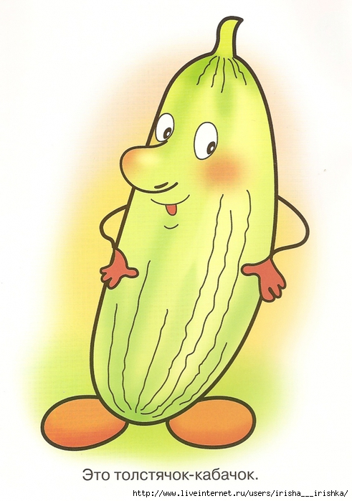
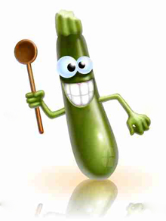
Известный всем нам овощ стали употреблять в пищу не так уж давно. А на его исторической родине, в Мексике, использовались только его семена.

Slide 3
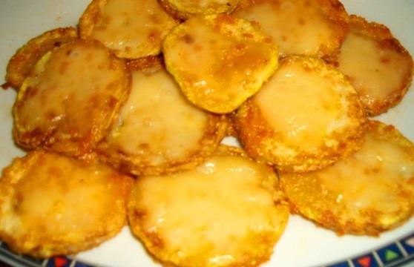
Следует отдать должное итальянцам, которые впервые додумались готовить сам овощ, а не только употреблять семена. Благодаря этой нехитрой догадке, мы можем лакомиться жареными, вареными и печеными кабачками.

Slide 4
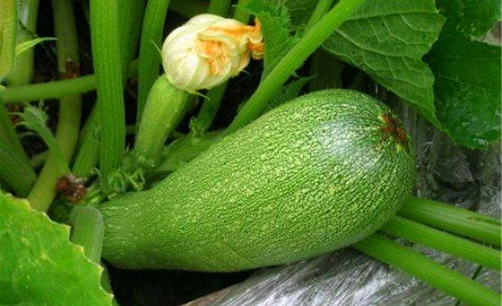
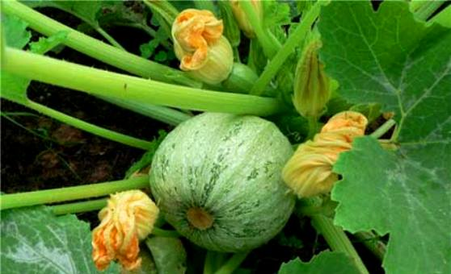
А вот так растет кабачок.

Slide 5
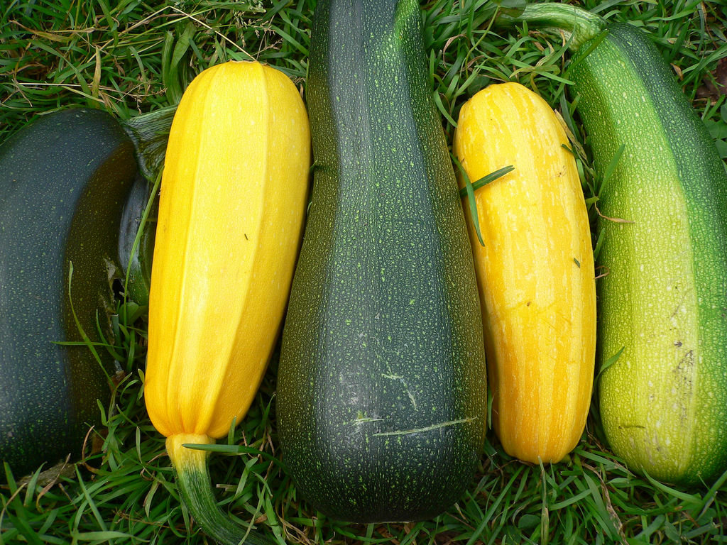
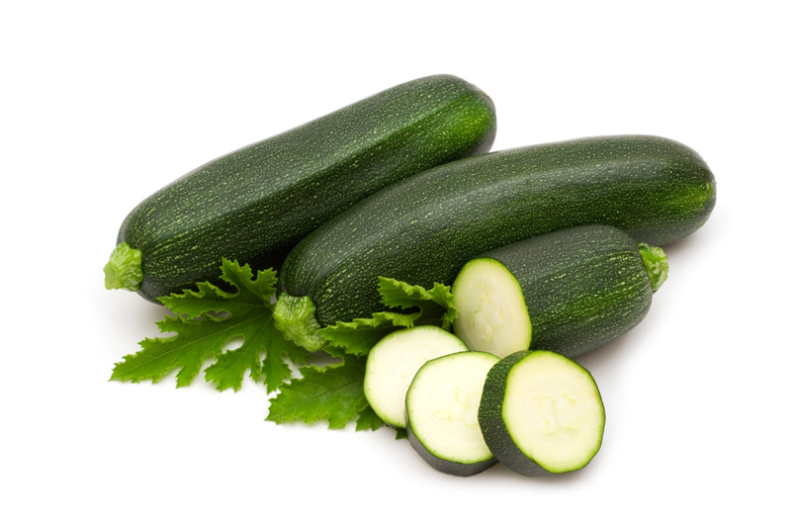
В Европу кабачок попал в XVI веке вместе с другими «диковинами» из Нового света.

Slide 6
А теперь я загадаю вам загадки:
Огурца я пополней.
Больше - я. Он - зеленей.
Вам не буду, детки, врать я:
Мы - двоюродные братья.
Только он - малыш, сморчок,
Я же - ладный ...
Он похож на огурец,
Он тяжёлый как свинец,
Завалился на бочок,
Желтощёкий - ...

Slide 7
А теперь послушайте песенку про кабачок.

Slide 8
Спасибо за внимание. Работу выполнили Димитриева Ирина с мамой.

